Slide 1
楽々 Forms 小テスト
（＊選択式の小テスト）
文書入力なし！

Slide 2
こんないいことがあるんです✨

Slide 3
教師にとっては
何が手間なし？
問題を入力しません
解答用 Forms はコピーすることで次も使えます
成績がエクセルにまとまって出てきます
問題用紙を配るのみ、解答を集めません
携帯やタブレットを持っていない生徒がいても対応可能
何がいいの？

Slide 4
生徒にとっては
何が手間なし？
提出したらすぐに答えがわかる
→すぐに復習することで覚える
うっかり携帯を忘れても大丈夫
→解いたものを紙で提出できます
家に帰ってからも紙で復習できる
→クラウド上だとその場で終わりかも
何がいいの？

Slide 5
さあ、準備しよう💪

Slide 6
問題作成
プリント準備
⇩
人数分印刷
ここまでは
従来と同じです！

Slide 7
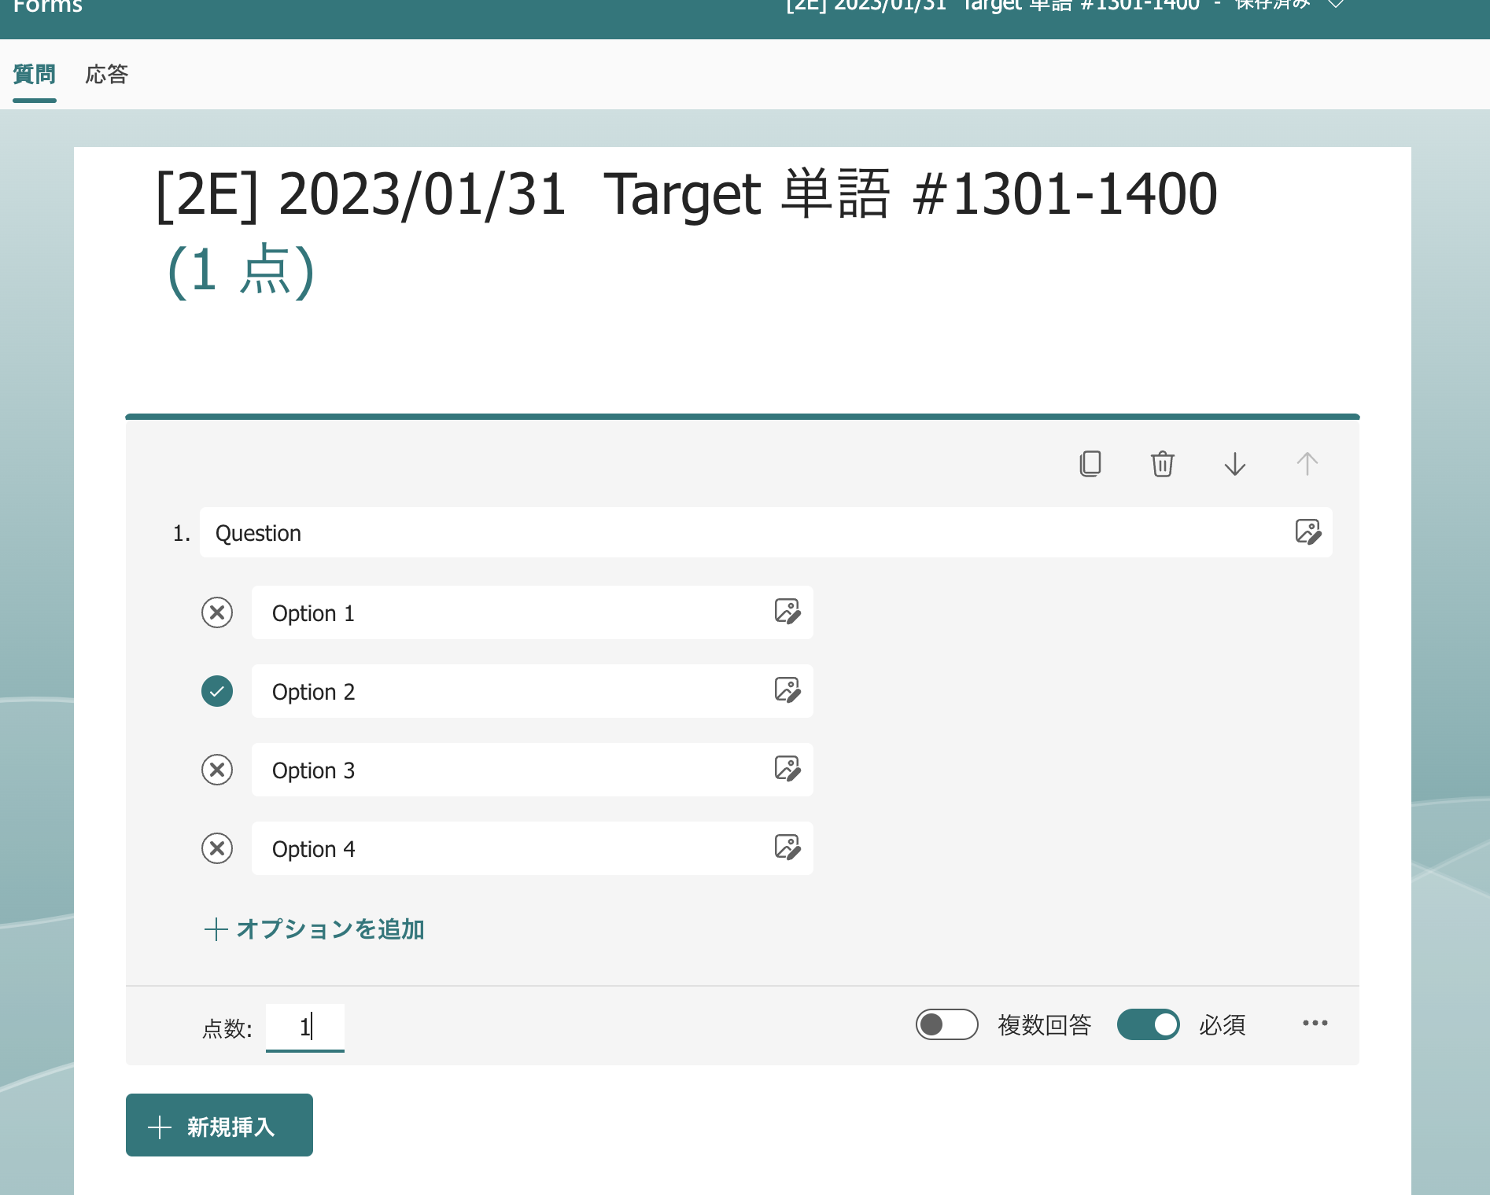
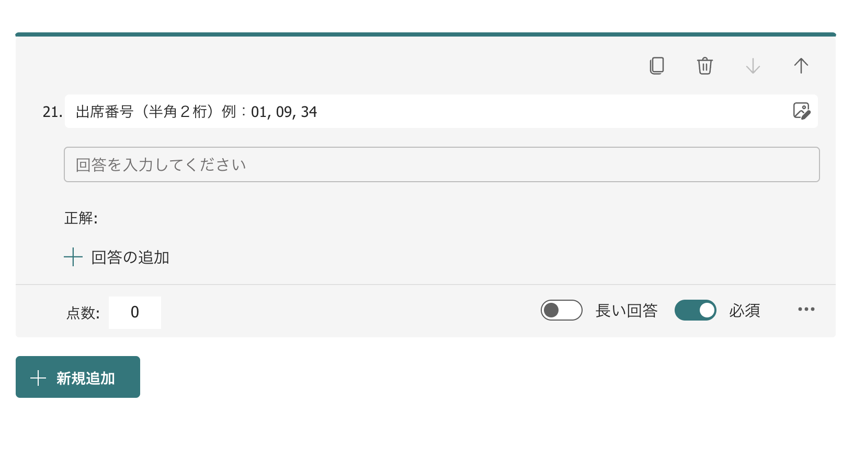
解答欄作成
Forms ①
＜解答欄の設定＞
新しいクイズを選択
タイトル打ち込み
（一覧になったときにすぐにわかるように工夫すること）
問１の選択肢を作成し、正解をチェック
点数を入れる
「必須」に設定
「コピー」で問題数と同じ解答を作成する
＜出席番号記入欄の設定＞
新規追加→テキストを選択
出席番号を入れる際２桁にすることを表記
「必須」に設定
※氏名は自動的に識別できるので不要

Slide 8
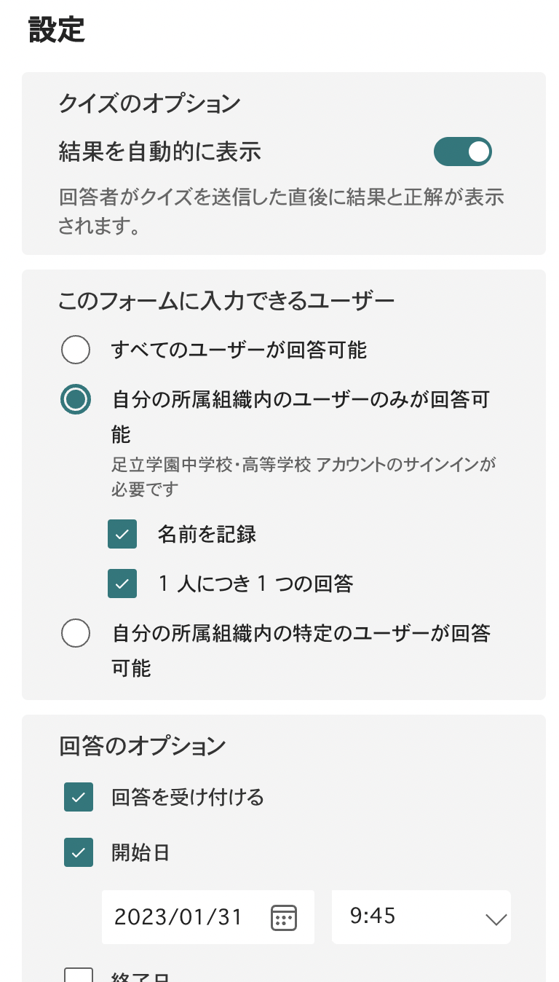
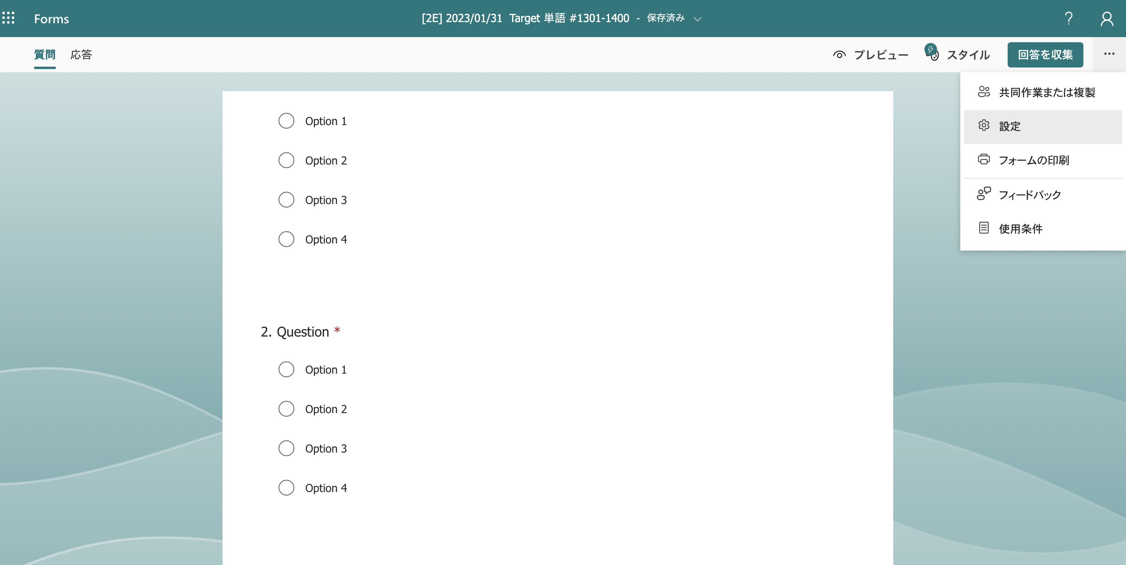
Forms の設定
Forms ②
⇦送信と同時に正解がわかるように設定
右上の…からプルダウン
設定を選ぶ
⇦「名前を記録」
⇦「一人につき１つの解答」に設定
⇦前日などに貼り付ける場合は、念のため予定時刻が近づくまでアクセス不可にすることも有効（いたずら防止）

Slide 9
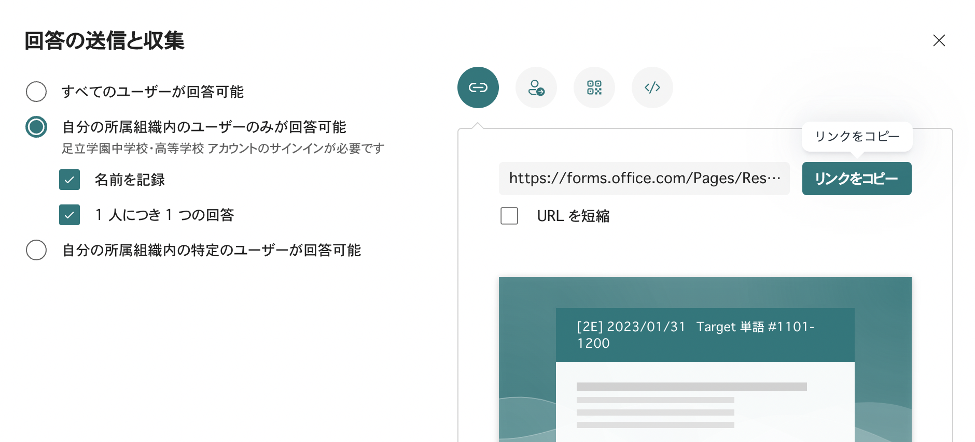
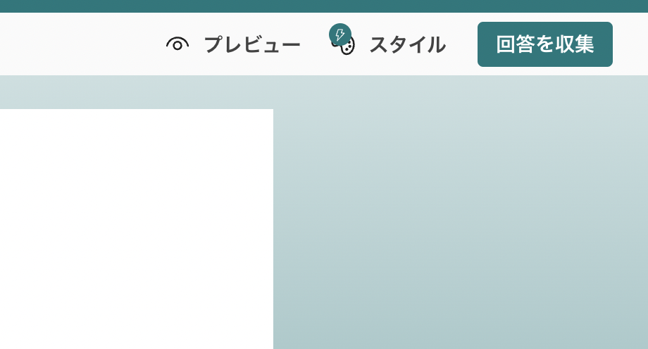
リンクを Teams に貼り付ける
Forms ③
ここから
これをクリックでコピー完了！
「リンクをコピー」をクリック
↓
該当クラスの Teams のチャネルに貼り付ける

Slide 10
授業が始まりました🖋

Slide 11
テスト用紙を配る前に①
タイマーをセット
紙提出の生徒のために解答を準備しておく
生徒は Teams のリンクから Forms にアクセスし、出席番号を入力してすぐに問題に取り掛かれるようにしておく

Slide 12
テスト用紙を配る前に②
以下を生徒に伝える！
ディバイスで提出できない場合
→問題を解き終えたら赤ペン持参で前に出てきて教師の前で採点、提出すること
時間内に提出できない場合は0点になる。何らかのトラブルで送信できない場合は赤ペンを持参の上前に出てきて教師の前で採点し、提出すること
ディバイスで提出した解答が優先されるので注意して解答すること
（紙ではこう答えた、などは受け付けない）
Forms 以外の画面にした場合は不正とみなす
（参考；連帯責任でその回は全員0点とすると伝えています）

Slide 13
テスト開始！
問題用紙を配ったら

Slide 14
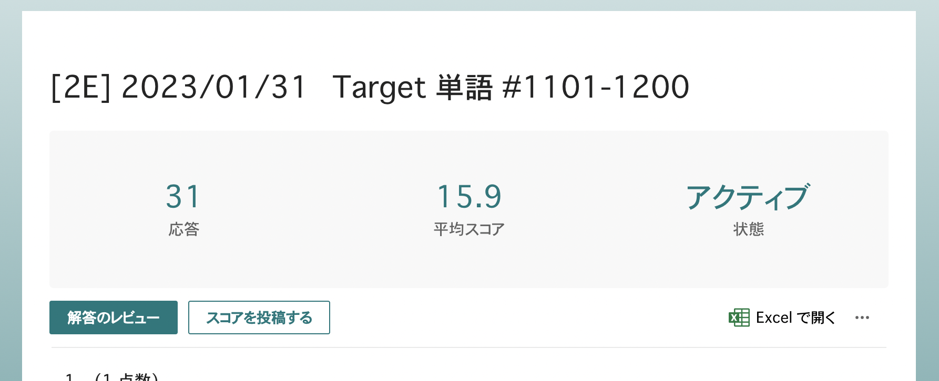
テスト中にすること
不正防止にもつながります
机間巡回で Forms 以外の画面になっている生徒がいないかチェック
→提出後、間違えた箇所をチェックしたら電源OFFするよう指示
→静かに復習させる
制限時間が近づいたら Forms の提出状況を確認

Slide 15
テスト終了直後に
人数を確認（紙で提出分も把握！）
結果を Excel で出力しておく
これをクリックすると勝手にダウンロードされる！

Slide 16
ここから先は
授業終了後にやることです💻

Slide 17
成績処理
ダウンロードされた Excel ファイルを加工し番号順に並べる
紙で提出した生徒の成績は入力

Slide 18
次の小テストを作るときは？
同じ様式で問題を作成、プリントアウトします
Forms をコピーし、タイトルと答えを改めればすぐに解答リンクを準備できます
もう一ついいこと！

Slide 19
以上です！
お疲れ様でした🍵
THE END

